Slide 1
快速回放1
1. 实际电路的功能
具有某种确定电磁性能的理想元件。
①电能量的传输、分配与转换；
②信息的传递、控制与处理。
2. 关于电路模型
电阻器、直流下的电感线圈等。
反映实际电路部件主要电磁性质的理想电路元件及其组合。
①在一定条件下，主要电磁性能相同的实际电路部件可以用同一模型表示；
电感线圈在直流、交流下的模型不同。
②在不同条件下，同一实际电路部件的电路模型可以有不同的形式。

Slide 2
3. 电路变量的基本概念
(1)电流及其参考方向
del
dq(t)
电流(强度)：
i(t)
dt
电流是有方向的物理量，计算复杂电路时难判断实际方向，因此必须人为规定电流的流向，即电流的参考方向。
规定了参考方向后，电流便是代数量，其符号仅表示参考方向与真实方向是一致还是相反。
(2)电位、电压及其参考方向
电位ϕ ：单位正电荷q 从电路中一点移至参考点(ϕ =0)时电场力做功的大小。

Slide 3
(2)电位、电压及其参考方向(续)
电压 u：单位正电荷q 从电路中一点a移至另一点b时电场力做功(w)的大小。
del
dw
u
dq
u_{ab} = ϕ_{a} − ϕ _{b}
电压也是电场中任意两点的电位之差。
当选择不同的电位参考点时，电路中各点电位值将改变，但任意两点间电压保持不变。
电压也是有方向的物理量，其真实方向是：从高电位指向低电位。

Slide 4
(3)电压电流的关联参考方向
在分析计算时，也要规定电压的参考方向。其符号也用来表示参考方向与真实方向是否一致。
i
+
某元件或支路
对一个确定的电路元件或支路而言，如果电流的参考方向是从电压参考极性的“+”流向“−”，则称电流与电压为关联参考方向。
u
−
i
+
u
−
回放结束

Slide 5
§1―3 电功率和能量
电功率和能量计算的必要性
当电流通过电炉和灯泡时，能使它们生热、发光。这说明电路在工作状况下伴随有电能与其他形式能量的相互交换。
另外，电气设备、电路部件本身都有功率的限制，在使用时要注意其电流值或电压值是否超过额定值，过载会使设备或部件损坏，或是不能正常工作。

Slide 6
1. 电功率
单位时间内电场力所做的功。
dw
dw
dq
p =
=
= ui
dt
dq
dt
dw
dq
u =
i =
dq
dt
电功率的计算公式为 p = ui
不仅适用于一个元件，也适用于任何一段电路。
功率的单位：
W (瓦) (Watt，瓦特)，kW、mW 等。

Slide 7
2. 电路吸收或发出功率的判断
 u、i 取关联参考方向：
A
i
+
p = ui 表示元件吸收的功率。
元件
u
p＞0，吸收正功率。
(实际吸收)
−
p＜0，吸收负功率。
(实际发出)
B
 u、i 取非关联参考方向：
A
−
i
p = ui 表示元件发出的功率。
元件
u
p＞0，发出正功率。
(实际发出)
+
p＜0，发出负功率。
(实际吸收)
B

Slide 8
例：求图示电路中各方框所代表的元件吸收或产生的功率。已知：
+
U₁
−
+
U₆
−
1
6
I₁
+
−
+
U₁=1V，U₂= −3V，
U₃=8V，U₄= −4V，
U₅=7V，U₆= −3V，
I₁=2A，I₂=1A，I₃= −1A
2
4
5
U₂
U₄
U₅
−
+
−
+
U₃
−
I₃
I₂
3
解：
P₁ =U₁I₁
=1×2 =2W；
P₂ =U₂I₁
=(−3)×2 = −6W
_{发}
_{吸}
P_{3吸}=U₃I₁=8×2=16W；
P_{4吸}=U₄I₂=(−4)×1 = −4W
P_{5吸}=U₅I₃=7×(−1) = −7W；
P_{6吸}=U₆I₃=(−3)×(−1) = 3W
 对一完整电路，满足：发出的功率＝吸收的功率

Slide 9
3. 电能量
dw
p =
dt
dw =
p
dt
=
u i dt
在t₀到 t 时间内，元件吸收的电能量为：
∫
t
w(t) =
u(ξ)
i(ξ)
dξ
t₀
能量的单位：J (焦) (Joule，焦耳)

Slide 10
§1―4 电路元件
1. 电路元件
是电路中最基本的组成单元。
前已述及，5种基本的理想电路元件为
电阻元件：表示消耗电能的元件
电感元件：表示产生磁场，储存磁场能量的元件
电容元件：表示产生电场，储存电场能量的元件
电压源和电流源：
表示将其它形式的能量转变成电能的元件。
 注意：
若表征元件端子特性的数学关系式是线性关系，
则该元件称为线性元件，否则称为非线性元件。

Slide 11
电路元件不仅有 线性和非线性之分；
还可以分为：
有源和无源；
时变和时不变；
有记忆和无记忆；
单向和双向。
在电路模型中，各理想电路元件均由“理想导线”连接起来。除 5种基本的理想电路元件外，受控电源、理想变压器等也是理想电路元件。
根据端子的数目，理想电路元件还分为：两端(单口)、三端和四端(双口)元件等。

Slide 12
2. 集总参数电路
由集总元件构成的电路。
☞ 集总元件
一个假设。
假定发生的电磁过程都集中在元件内部进行。
☞ 集总条件
元器件的尺寸d <<电路工作频率所对应的波长λ。
如音频信号：频率 f = 20kHz，光速 v =3×10⁸ m/s。
v
则波长 λ =
= 15km
f
所以实验室里的电路板及其元器件的尺寸都满足集总假设条件。但远距离的输电线路、天线电路、雷达、微波设备等不满足集总假设条件。

Slide 13
“集总”意味着把元器件的电场和磁场分开，电场只与电容器件有关；磁场只与电感器件有关；两种场之间不存在相互作用。
实际情况是，电场与磁场相互作用会产生电磁波，一部分能量将通过辐射而损失掉，只有在辐射能量可忽略不计的情况下才能采用“集总”的概念。这就要求元器件的几何尺寸远小于工作频率所对应的波长。
本书讨论的电路元件都是集总参数元件(简称集总元件)，主要学习由集总元件构成的集总电路的分析求解方法 (第18章除外)。

Slide 14
 注意：
集总参数电路中u、i 可以是时间的函数，但与空间坐标无关。因此，任何时刻，流入两端元件一个端子的电流等于从另一端子流出的电流；端子间的电压为单值量。
i
元
件
+
u
−
i

Slide 15
§1―5 电阻元件
1. 定义
电阻元件：对电流呈现阻力的元件。
i
其特性可用u～i平面上的一条曲线来描述：
u
f(u,i) = 0
伏安特性
o
2. 线性时不变电阻元件
任何时刻端电压与电流成正比的电阻元件。
R
电路(图形与文字)符号

Slide 16
u、i 的关系
+
i
在任何时刻，都服从欧姆定律。
若 u、i 取关联参考方向
u
R
u
−
则
i
=
或 u = Ri
R
R 称为电阻，是一个正实常数。
i
R 的单位
u用 V，i用A时， R为 Ω 。
u
o
1
伏安特性为一条过原点的直线。
=
令 G
R
则 欧姆定律变成：i = G u
G 称为元件的电导，单位是S(西)。

Slide 17
 注意
R和G都是电阻元件的参数。
欧姆定律
只适用于线性电阻 (R 为常数)；
说明线性电阻是无记忆、双向性的元件；
如果电阻上的电压与电流参考方向非关联，公式中应冠以负号。
−
i
欧姆定律写为
u
u = − R i
or i = − G u
R
+
公式和参考方向必须配套使用！

Slide 18
3. 功率与能量
i
R
p = ui
(1)功率
+
u
−
u、i 参考方向关联时，根据欧姆定律
u²
i²
p = Ri²
= G u²
i
=
=
R
R
G
u、i 取非关联参考方向时
−
u
+
u²
p = ui
= (−Ri) i
= −Ri²
= −
R
表明：电阻元件在任何时刻总是消耗功率的。
线性电阻是无源元件，总是耗能的。一般是把吸收的电能转换为热能消耗掉。

Slide 19
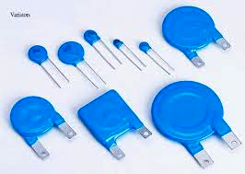
(2)能量
电阻在t₀～t 时间内消耗的能量
∫
t
∫
t
w(t) =
pdξ
= R
i(ξ)²
dξ
t₀
t₀
4. 非线性电阻、时变电阻和负电阻简介
(1)非线性电阻的伏安特性
i
I_{M}
u = f (i)
或 i = f (u)
例如压敏电阻(VDR)
很小
u
1mA
主要应用于瞬态过电压保护。使用时与被保护的电器并联。
O
U_{N}
U_{M}

Slide 20
(2)时变电阻的伏安特性
因制作材料的电阻率与温度有关，实际电阻器通过电流后会发热使温度升高，阻值发生变化，所以电阻器都带有非线性因素。但是在一定条件下，许多电阻器的伏安特性近似为一条直线，因此可以用线性电阻元件作为它们的理想模型。
u(t) = R(t)i(t)
或 i(t) = G(t)u(t)
☞ u 与 i 仍成比例，但比例系数随时间变化。
军用飞机着陆灯的灯丝是一种非线性时变电阻，冷电阻极小 (0.04Ω )，工作几秒钟后达到额定阻值 (0.9Ω)。
(3)负电阻的伏安特性
位于第二、第四象限。
可以发出电能，属有源元件。

Slide 21
5. 电阻的开路与短路(特殊情况)
(1)不管端电压为何值，流过它的电流恒为零，称“开路”。
(2)不管流过它的电流为何值，端电压恒为零，称“短路”。
+
i
= 0
+
i
≠ 0不管多少
u
u
R
= ∞
= 0
R
= 0
−
or G = 0
−
or G = ∞
i
i
u
u
o
o

Slide 22
线性电阻元件总结
图形符号：
文字符号或元件参数：R、G
伏安特性：u = R i i = G u
单位：Ω S
u²
p=ui
=
耗能元件，消耗的功率：
=i²R
R
无源、无记忆、双向元件

Slide 23
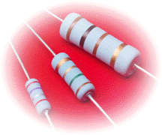
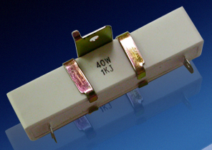
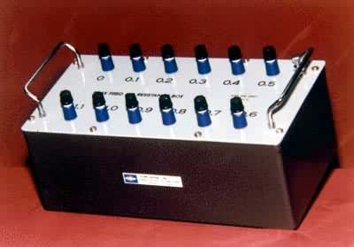
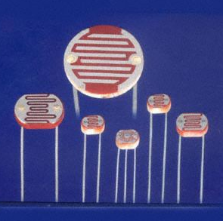
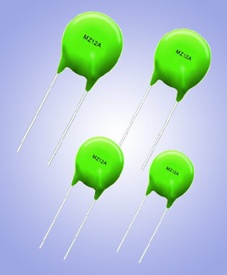
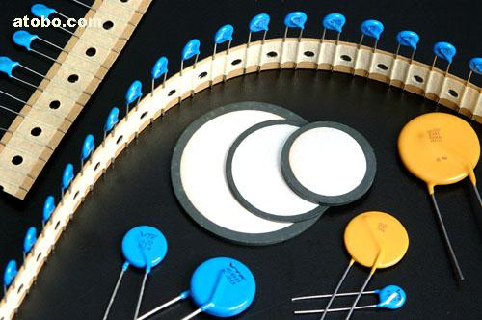
实际的电阻器
光敏电阻器
热敏电阻器
压敏电阻器

Slide 24
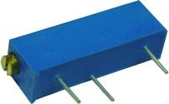
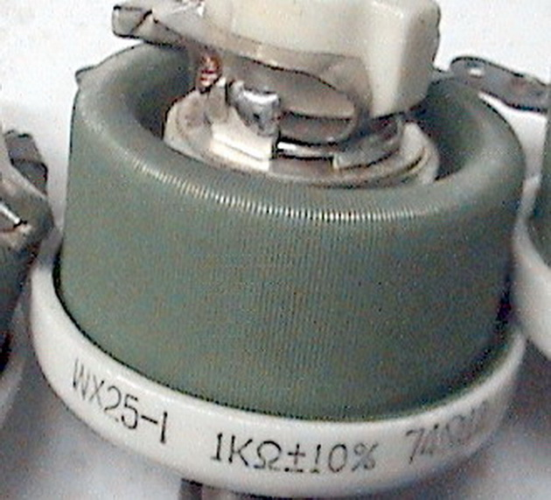
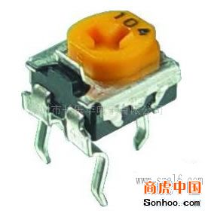
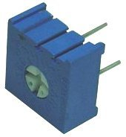
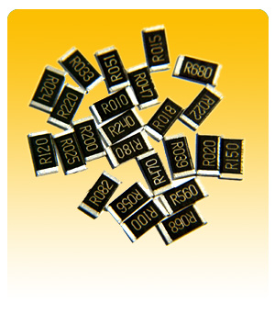
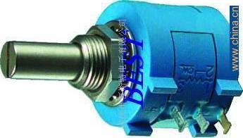

实际的电阻器

Slide 25
§1―6 电压源和电流源
1. 理想电压源
定义
其两端电压总能保持定值或一定的时间函数，其值与流过它的电流 i 无关，这样的元件叫理想电压源。
i
电路符号
−
+
理想电压源的电压、电流关系
电源两端电压由电源本身决定，与外电路无关；与流经它的电流方向、大小无关。
通过电压源的电流由电源及外电路共同决定。

Slide 26
直流电压源的伏安关系
u_{S}
i =
R
u_{S}
u
R = ∞ (开路)，
i = 0；
R = 0 ，
i → ∞。
i
o
 注意
违反约束
不许短路
把 u_{S} ≠ 0 的电压源短路没有意义！
例
外电路
i
+
+
0 ?
u_{S}
=0V
R
2V
−
2V ?
−
若 u_{S} = 0，则电压源相当于短路。

Slide 27
→ P = u_{s} i
电压源的功率
电压、电流参考方向非关联
i
+
+
物理意义：电流(正电荷 )由低电位向高电位移动，外力克服电场力作功，电源发出功率。
u_{S}
u
−
−
P = u_{s} i 发出功率，起电源作用。
电压、电流参考方向关联
i
+
+
物理意义：电场力做功，电源吸收功率。
u
u_{S}
−
−
P = u_{s} i 吸收功率，充当负载。
例如：蓄电池被充电的时候。

Slide 28
例：计算图示电路各元件的功率。
u_{R}
ϕ₁=10V
−
+
u_{R} = ϕ₁ − ϕ₂
ϕ₂=5V
解：
+
R=5Ω
+
= (10 − 5) = 5V
5V
10V
−
−
u_{R}
5
= 1A
i =
=
i
R
5
= 10 W
P_{10V} = u_{s}i
= 10 × 1
发出
P_{5V} = u_{s}i
= 5 × 1
= 5 W
吸收
P_{R} = Ri²
= 5 × 1²
= 5 W
吸收
满足：P（发）＝ P（吸）

Slide 29
2. 理想电流源
定义
其输出电流总能保持定值或一定的时间函数，其值与它的两端电压 u 无关的元件叫理想电流源。
电路符号
+
−
u
理想电流源的电压、电流关系
电流源的输出电流由电源本身决定，与外电路无关；与它两端电压方向、大小无关。
电流源两端的电压由电源及外电路共同决定。

Slide 30
直流电流源的伏安关系
u = Ri_{S}
u
R = 0(短路)，
u = 0
R → ∞，
u → ∞
i
o
 电流源不能开路！
i_{S}
+
1A
0 ?
例
u
R
外电路
−
1A ?
+
i_{S}
=0A
u
R
把 i_{S}≠ 0的电流源开路没有意义！
−
若 i_{S} = 0，则电流源相当于开路。

Slide 31
可由稳流电子设备产生，如晶体管的集电极电流与负载无关；光电池在一定光线照射下光电子被激发产生一定值的电流等。
 实际电流源的产生
由电子电路构成的电流源：
V_{z}
+E
i
R
V_{z}
i
≈
i_{S}
+
R
i
R_{o}
u
+
u
−
−

Slide 32
P = ui_{s}
电流源的功率
i_{S}
+
电压、电流的参考方向非关联
u
P = ui_{s} 发出功率，
起电源作用。
−
电压、电流的参考方向关联
+
P = ui_{s} 吸收功率，
充当负载。
u
i_{S}
−
作业：1-1，1-2，1-5

